Slide 1
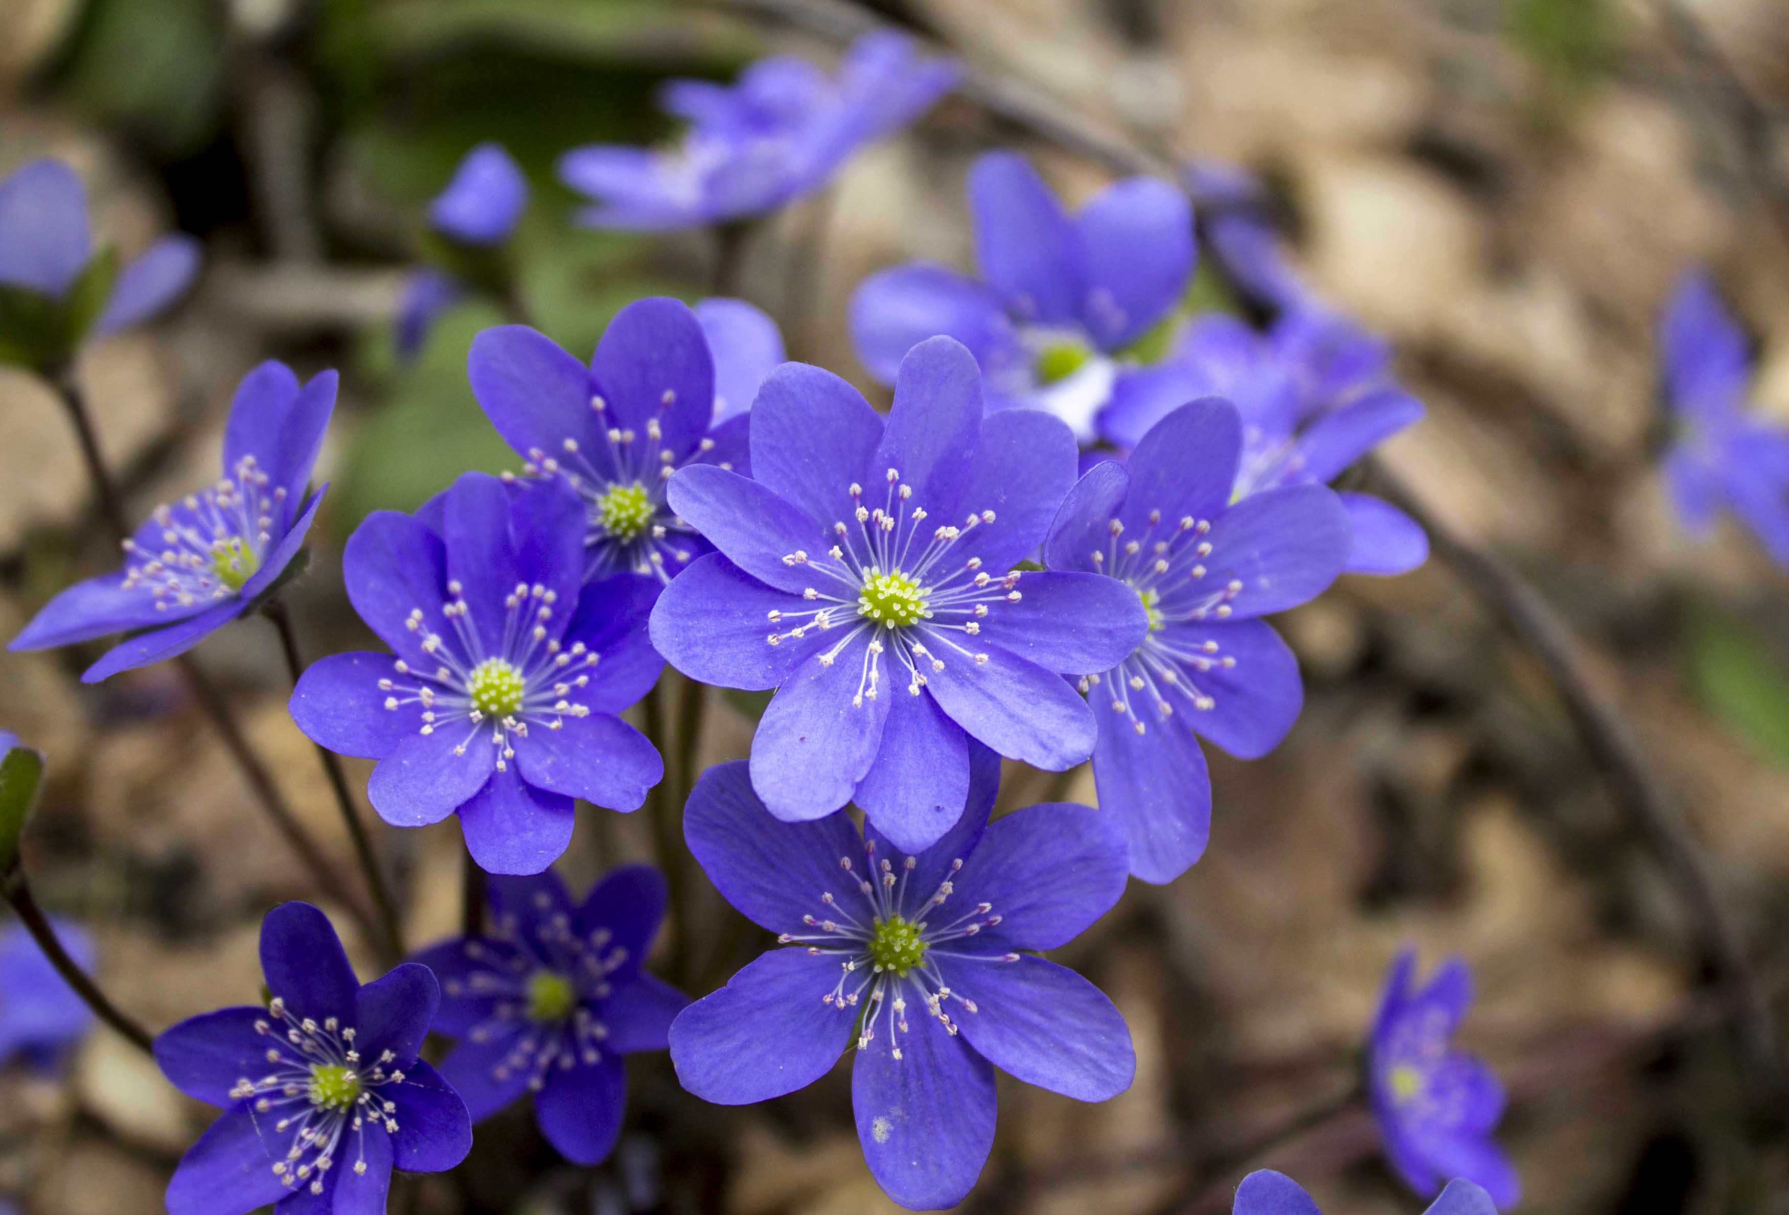
,,GRAŽIAUSI ŽIEDAI MAMYTEI”
,,Bitučių” gr. 1,5-2 m.
Mokytoja Karolina Ladukaitė
2023-05-02-2023-05-05

Slide 2
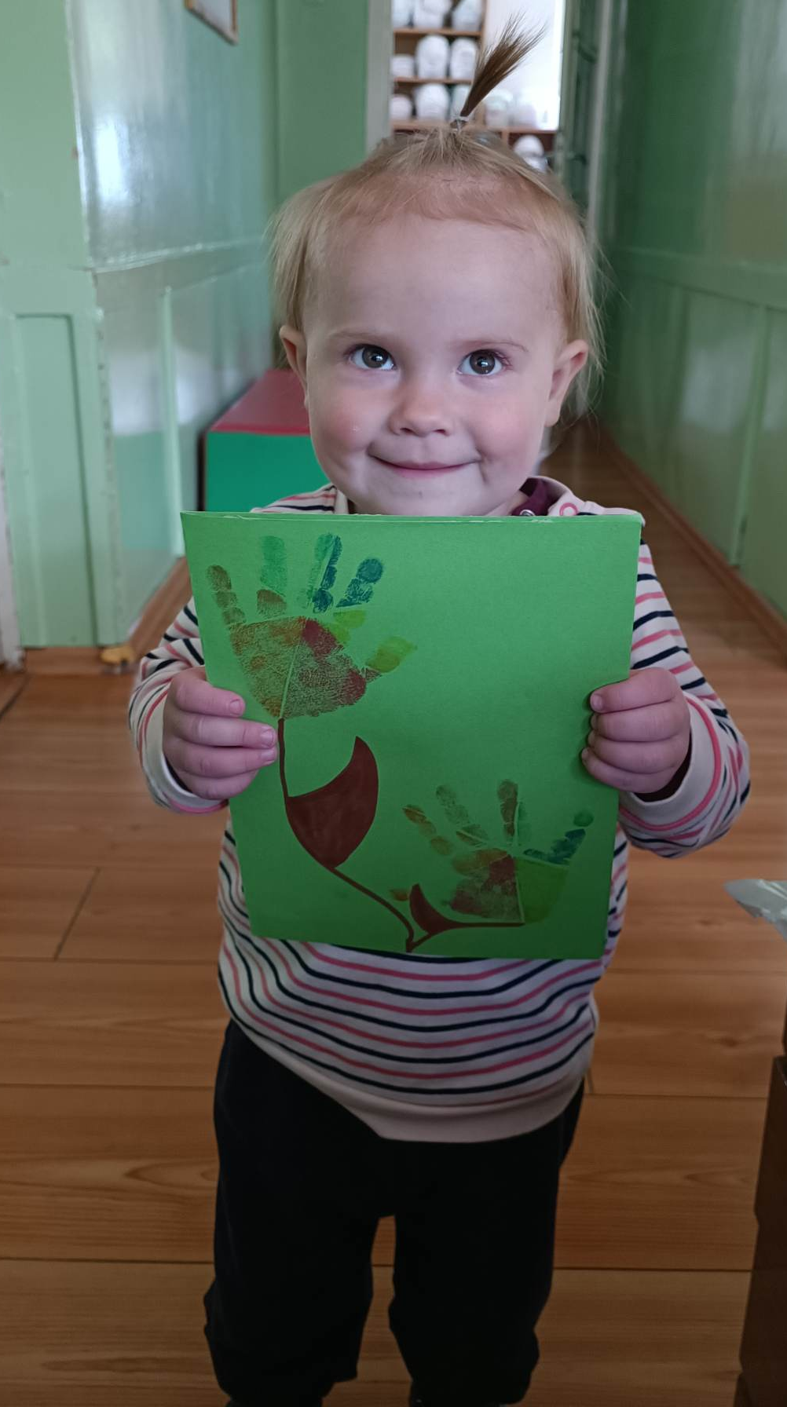
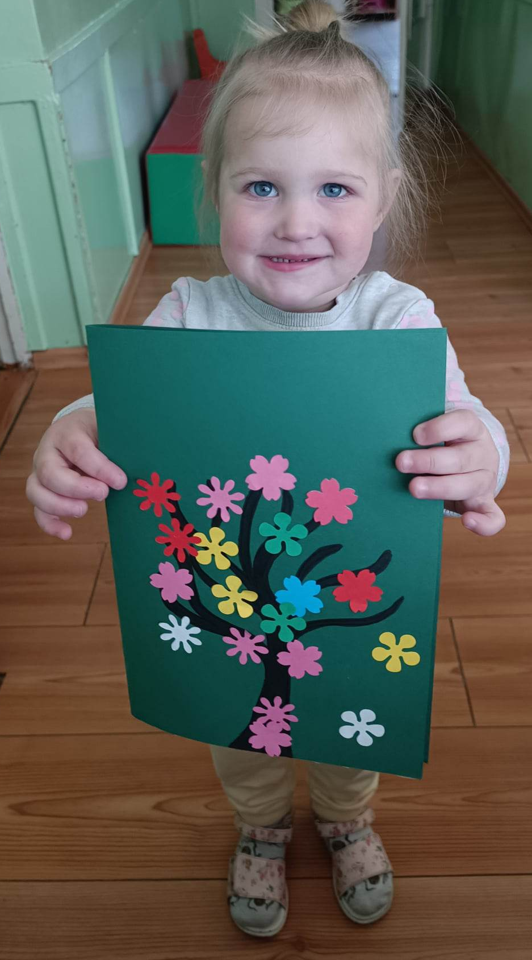
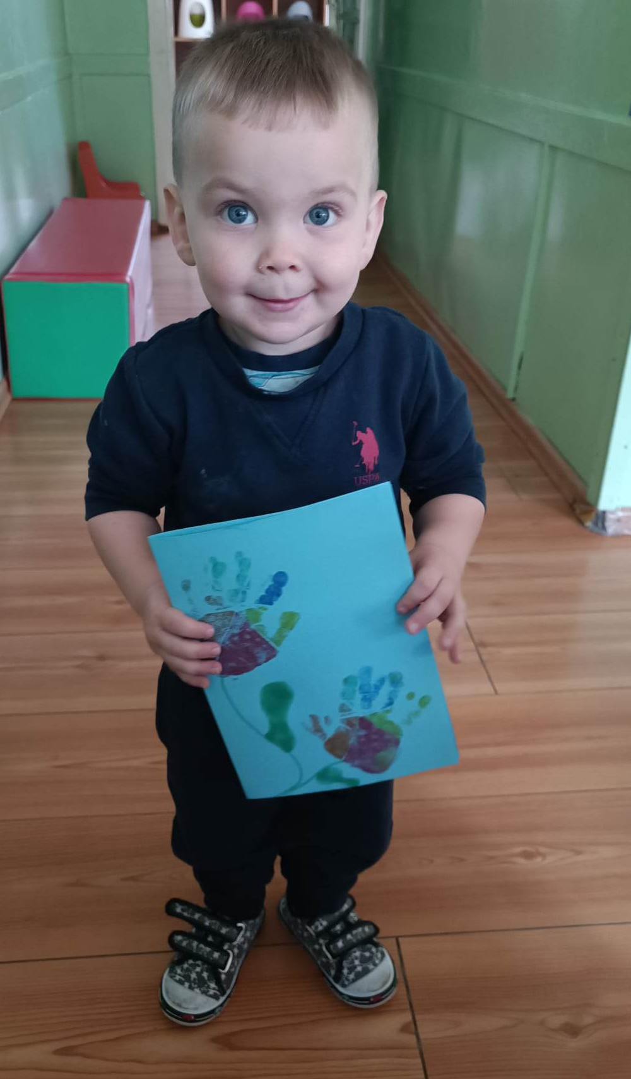
Kiekvieną dieną būdami darželyje vaikai galvoja apie mamytes, piešia joms piešinius, daro darbelius. Pirmasis gegužės sekmadienis- Mamos diena , todėl buvo nuspręsta su vaikais padaryti mamoms siurprizą.

Slide 3
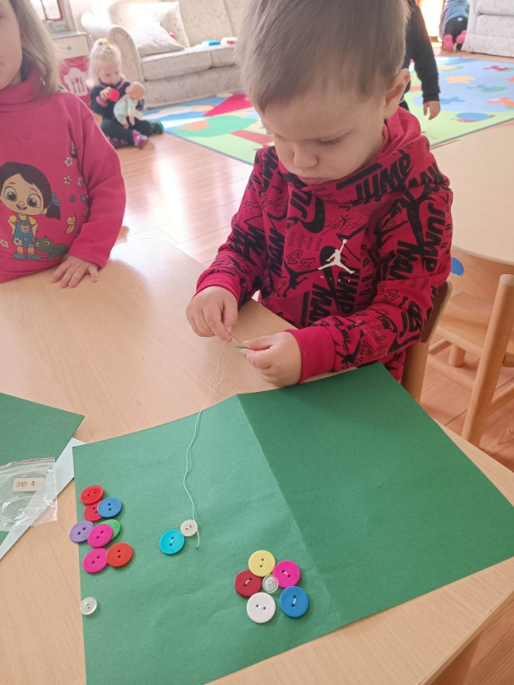
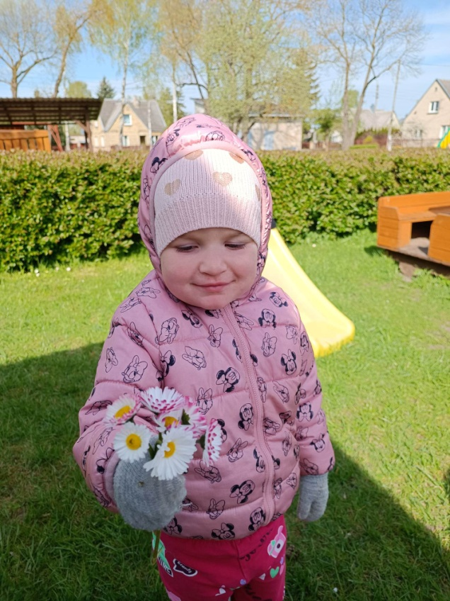
Vaikai skynė ir uostė gėlytes, bandė iš sagų sudėlioti ir suskaičiuoti, iš kiek sagučių susideda žiedas. Klausė dainelių apie mamytę, darė atvirukus.

Slide 4
IŠVADOS
1. Vaikai mokėsi mamytę saugoti, globoti ir visada padėti.
2. Ugdė kūrybiškumą.
3. Sužinojo 2-3 gėlių pavadinimus.
4. Piešė ir konstravo dovanas mamytėms

